Slide 1
Android开发实战经典
第7章： Android中的基本控件（下）
—— 随笔提示文本：AutoCompleteTextView
北京魔乐科技软件学院
李兴华

Slide 2
本章目标
了解随笔提示功能的应用；
可以使用AutoCompleteTextView类完成随笔提示功能的实现。

Slide 3
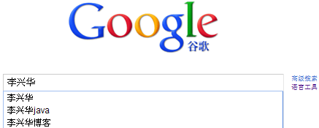
随笔提示功能
在用户使用搜索引擎的过程之中，经常会看见一些随笔的信息提示功能，例如：Google中的随笔提示功能

Slide 4
AutoCompleteTextView
随笔提示功能可以很好的帮助用户进行方便的信息输入，而在Android之中也提供了与之类似的功能，而这个功能的实现就需要依靠android.widget.AutoCompleteTextView类完成，此类的继承结构如下：
  java.lang.Object
  ↳ android.view.View
  ↳ android.widget.TextView
  ↳ android.widget.EditText
  ↳ android.widget.AutoCompleteTextView

Slide 5
AutoCompleteTextView类的常用方法
No. | 方法 | 类型 | 描述
1 | public void clearListSelection() | 普通 | 清除所有的下拉列表项
2 | public ListAdapter getAdapter() | 普通 | 取得数据集
3 | public void setAdapter(T adapter) | 普通 | 设置数据集
4 | public void setOnClickListener(View.OnClickListener listener) | 普通 | 设置单击事件
5 | public void setOnItemClickListener (AdapterView.OnItemClickListener l) | 普通 | 在选项上设置单击事件
6 | public void setOnItemSelectedListener (AdapterView.OnItemSelectedListener l) | 普通 | 选项选中时的单击事件

Slide 6
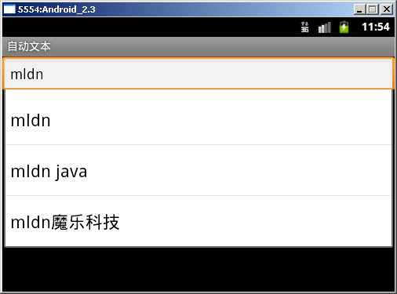
范例：完成随笔提示的功能开发

Slide 7
范例：定义布局文件 —— main.xml
<?xml version="1.0" encoding="utf-8"?> <LinearLayout → 线型布局管理器 xmlns:android="http://schemas.android.com/apk/res/android" android:orientation="vertical" → 所有组件垂直摆放 android:layout_width="fill_parent" → 布局管理器宽度为屏幕宽度 android:layout_height="fill_parent"> → 布局管理器高度为屏幕高度 <AutoCompleteTextView → 自动填充文本 android:id="@+id/myauto" → 组件ID，程序中使用 android:layout_width="fill_parent" → 组件宽度为屏幕宽度 android:layout_height="wrap_content" /> → 组件高度为本身高度 </LinearLayout>

Slide 8
范例：定义Activity程序，操作下拉提示框
package org.lxh.demo; import android.app.Activity; import android.os.Bundle; import android.widget.ArrayAdapter; import android.widget.AutoCompleteTextView; public class MyAutoCompleteTextViewDemo extends Activity { private static final String DATA[] = new String[] { "mldn", "mldn java", "mldn魔乐科技", "mldn李兴华", "mldn job" }; // 设置数据 private AutoCompleteTextView myauto = null; // 文本提示 @Override public void onCreate(Bundle savedInstanceState) { super.onCreate(savedInstanceState); super.setContentView(R.layout.main); // 调用布局 ArrayAdapter<String> adapter = new ArrayAdapter<String>(this, android.R.layout.simple_dropdown_item_1line, DATA);// 定义数据集 this.myauto = (AutoCompleteTextView) super.findViewById(R.id.myAuto);// 取得组件 this.myauto.setAdapter(adapter); // 设置数据集 } }

Slide 9
小结
使用随笔提示功能可以很好的帮助用户进行文本信息的输入。

Slide 10





下一章内容
拖动条：SeekBar

